Slide 1

PO Meeting

Slide 2
Sprint review
GUI ontwerpen en maken
Onderzoek gedaan aan de RFID

Slide 3
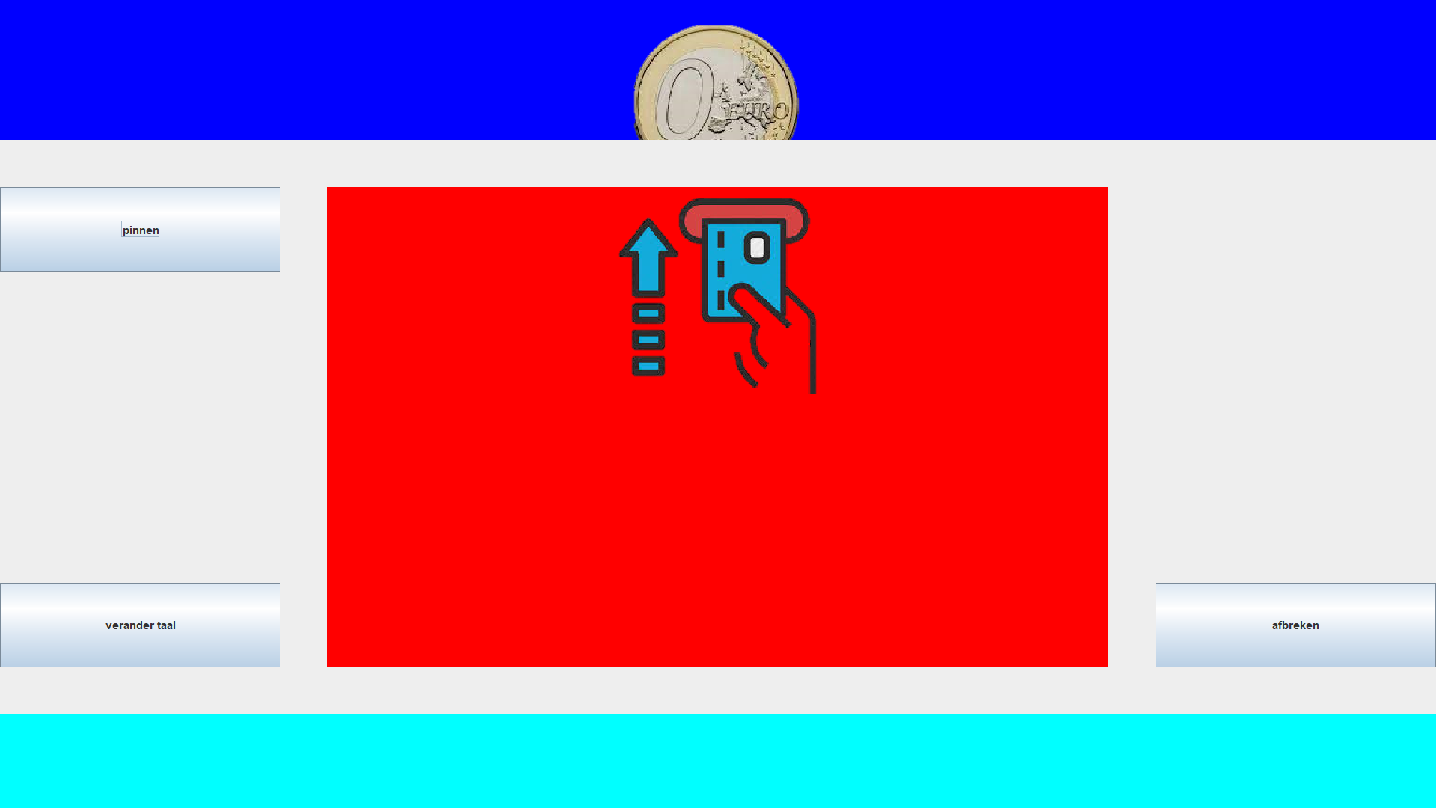
Start pagina – Eerste iteratie

Slide 4
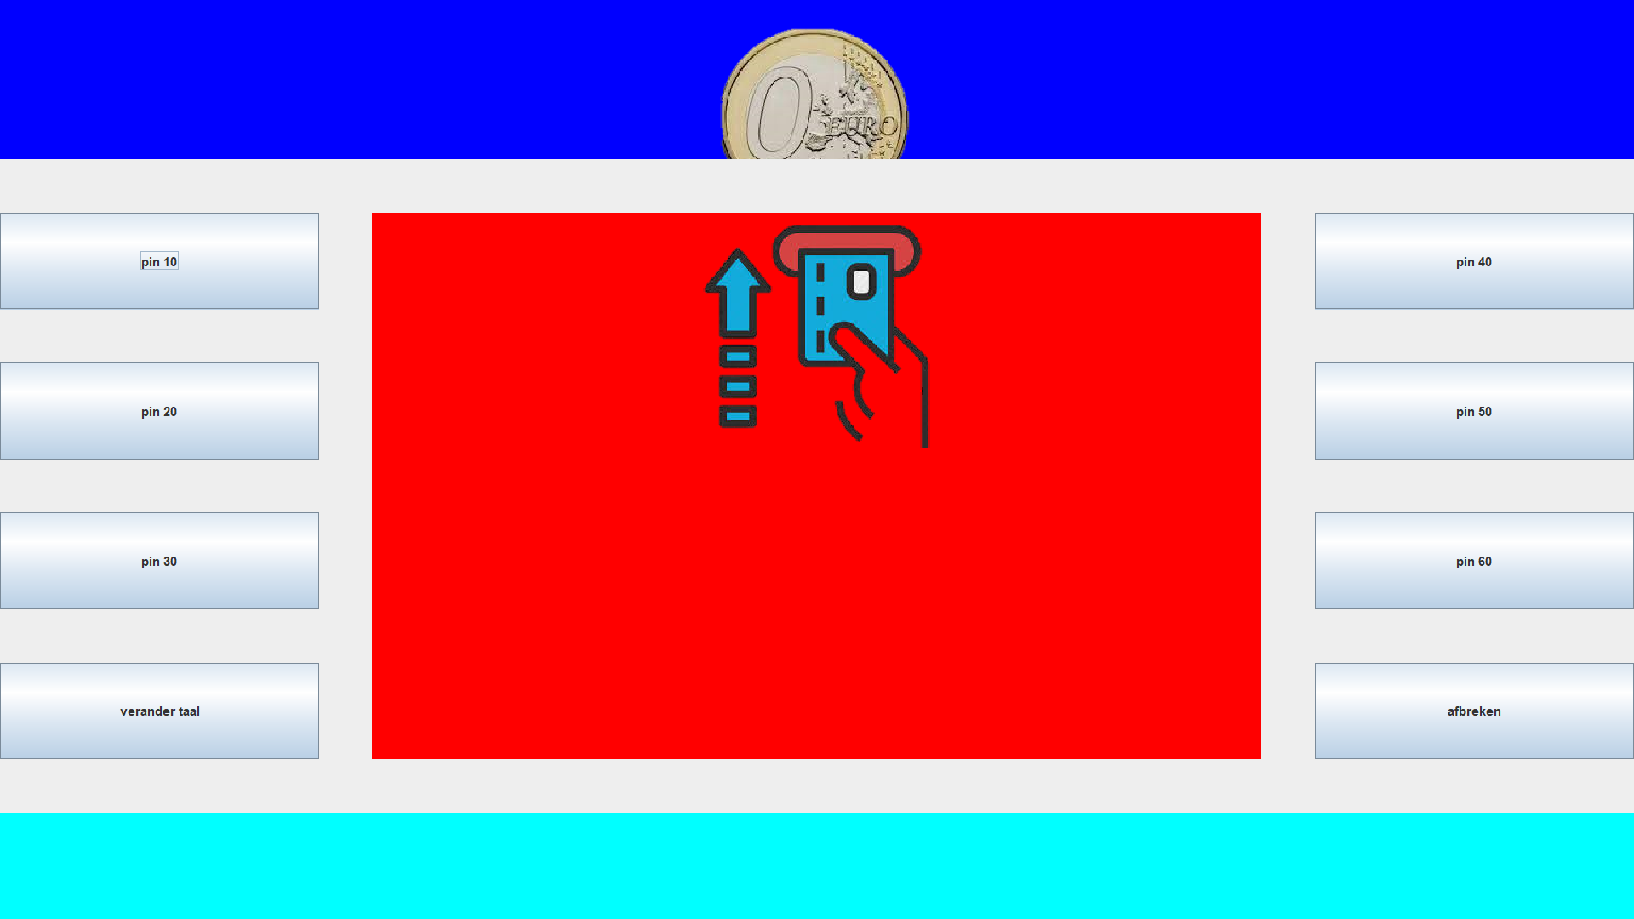
Opnemen Pagina – Eerste iteratie

Slide 5
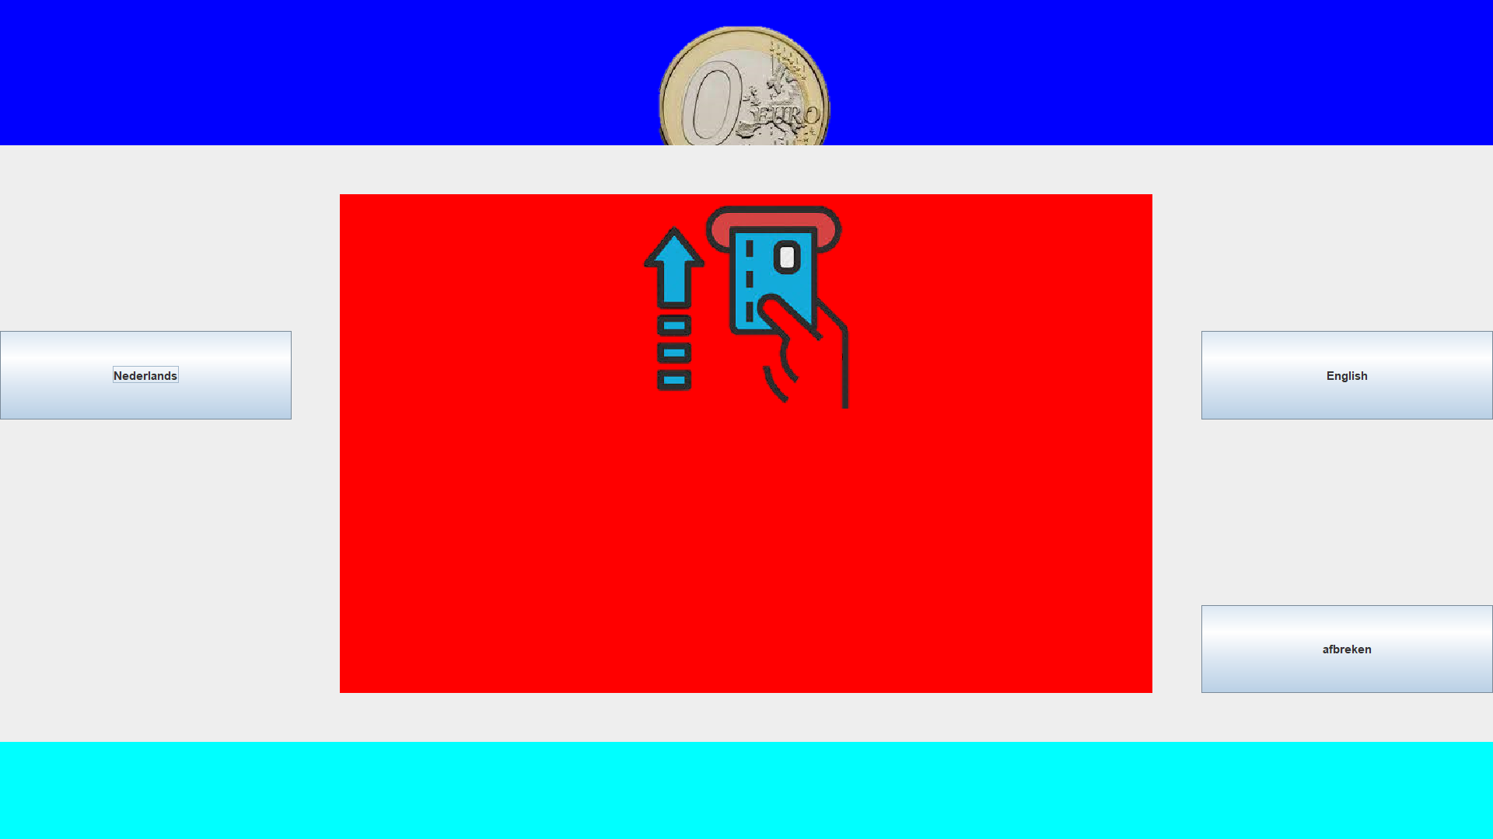
Taal veranderen pagina – Eerste iteratie

Slide 6
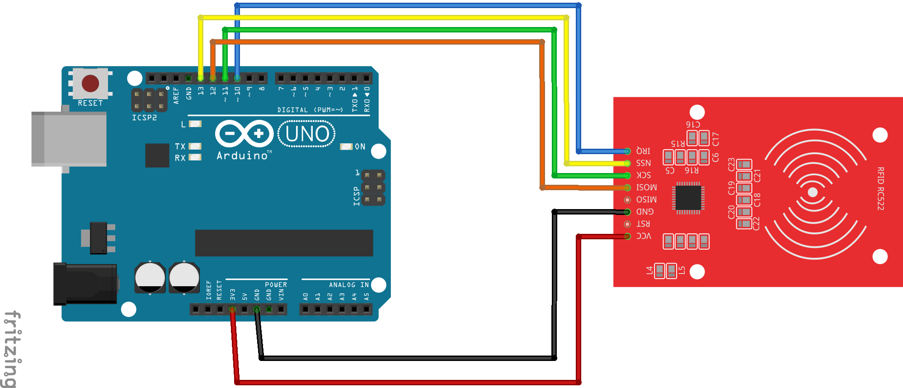
RFID

Slide 7
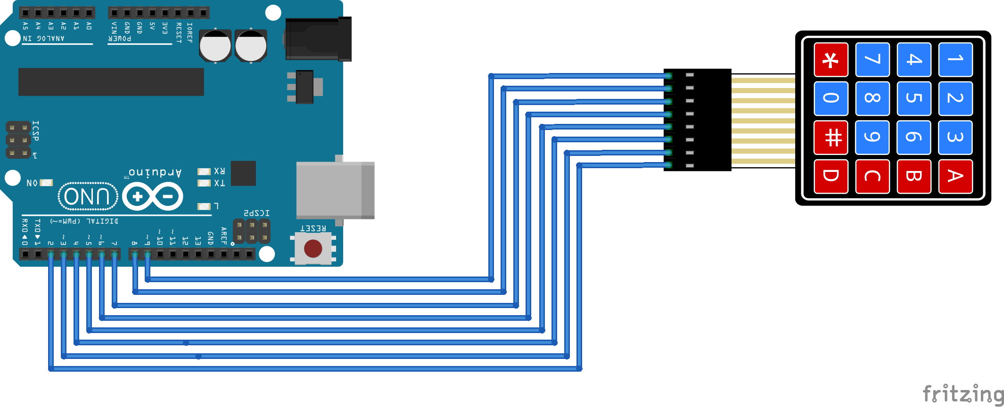
Keypad

Slide 8
Presentatie Sprint Backlog
Features | Wat | Wie | Waarom | Taken | Moeilijkheids-graad | Acceptance criteria
1 | Je pas kunnen scannen. | De opdrachtgever | Zodat het systeem jouw identiteit en saldo kan checken. | Fritzing maken van de RFID | 4 | Een signaal terug kunnen krijgen van het pasje.
 |  |  |  | Ontwerp voor pashouder. |  | Zonder pas geen toegang tot het systeem.
 |  |  |  | RFID moet de pas kunnen detecteren.
2 | Een algemene GUI. | De opdrachtgever | Om de transacties te bekijken. | Onderzoek naar GUI in Java. | 10 | Een voor pagina moet een logo, taal knop en een hulp gif bevatten.
 |  |  |  | Een lay-out maken. |  | Menu bevatten.
 |  |  |  | Coderen van de GUI.
3 | Je pincode in kunnen voeren. | De opdrachtgever | Om veilig te kunnen pinnen. | Fritzing maken van de numpad. | 3 | De pincode moet gevraagd worden en opgenomen.
 |  |  |  | Een array test opstellen, om codes op te slaan van de numpad.

Slide 9
Vragen
Hoe ziet de database eruit?
Wat zijn de minimale/maximale dimensies van de database?
Zijn jullie tevreden met de lay-outs van de GUI?

